Slide 1
Оптимізація логістичної структури підприємства при двухетапному перевезенні вантажів
Факультет інформаційних технологій
Кафедра Системного аналізу та управління
Дипломна робота на тему:
Лісна Вікторія Василівна, група 124-20зск-1
доц. Одновол М.М.
04.07.2023р.

Slide 2
Об’єкт дослідження : НВК «Агро-центр»
Предмет дослідження: математична модель двухетапного логістичного процесу і метод її розв’язання
Мета дослідження: аналіз теоретичних аспектів та розробка практичних рекомендацій щодо вдосконалення логістичної діяльності підприємства

Slide 3
Задачі дослідження:
Вивчити сутність, елементи та організацію логістичної діяльності на підприємстві.Визначити шляхи підвищення ефективності управління логістичною діяльністю на сучасних підприємствах.
Проаналізувати логістичну діяльність підприємства. Виявити проблеми, що виникають у логістичній діяльності підприємства.
Окреслити етапи вдосконалення логістичної діяльності та сформулювати рекомендації.
Обґрунтувати запропоновані покращення.
Оцінити економічну ефективність запропонованих заходів

Slide 4
Визначені з літературних джерел способи підвищення ефективності логістичної діяльності з метою покращення відносин з клієнтами та збільшення прибутку:
Розробка інформаційної системи управління. Рекомендується перехід до системи управління персональною інформацією, включаючи управління складом, ланцюгом поставок, відстеження замовлень, контроль запасів та точну доставку клієнтських замовлень.
Проаналізувати ключові показники ефективності: щоденні, щотижневі та місячні аналітичні звіти для інформування команд, розробки, упаковки та продажу про хід продажів і тенденції ринку.
Дбайливо перевіряти замовлення - людські помилки
Логістична система має бути гнучкою, здатною адаптуватися до змін у зовнішньому середовищі

Slide 5
Визначені з літературних джерел способи підвищення ефективності логістичної діяльності з метою покращення відносин з клієнтами та збільшення прибутку:
Для вимірювання ефективності логістичної системи використовується показник, який відображає співвідношення між отриманим результатом і затратами, що призвели до цього результату
Ефективність = Результат / Затрати
Показники надійності логістичної системи дозволяють порівнювати фактичну продуктивність системи з планованими або встановленими показниками
Надійність = Показник "на виході" / Показник "на вході"

Slide 6
Математична модель задачі двухетапного перевезення вантажу
a_{i} – запаси вантажу у i-му пункті відправлення;
b_{j} – потреба у вантажі у j-му пункті призначення;
c_{k} – місткість k-го перевалочного пункту;
c_{ij} – вартість перевезення одиниці вантажу з i-го пункту від-правління в j-й пункт призначення
d_{ik} – вартість перевезення одиниці вантажу з i-го пункту від-правління в k-й перевалочний пункт
h_{kj} – вартість перевезення одиниці вантажу з k-го перева-пункту в j-й пункт призначення

Slide 7
Математична модель задачі двухетапного перевезення вантажу
x_{ij} – кількість вантажу, що перевозиться з i-го пункту відправлення в j-й пункт призначення;
y_{ik} – кількість вантажу, що перевозиться з i-го пункту відправлення в k-й перевалочний пункт;
z_{kj} – кількість вантажу, що перевозиться з k-го перевалочного пункту у j-й пункт призначення.

Slide 8
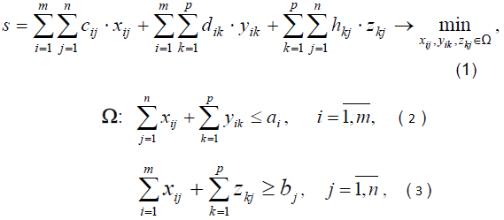
Математична модель задачі двухетапного перевезення вантажу

Slide 9
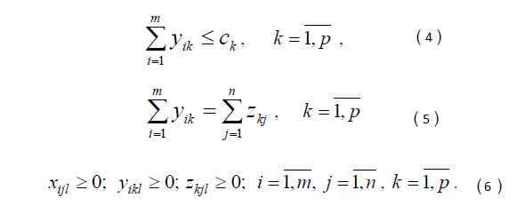
Математична модель задачі двухетапного перевезення вантажу

Slide 10
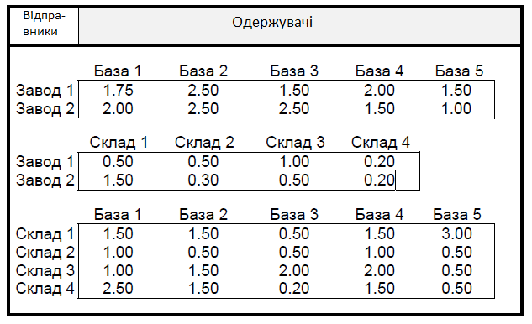
Вихідні дані задачі

Slide 11
Математична модель транспортного завдання

Slide 12
Математична модель транспортного завдання

Slide 13
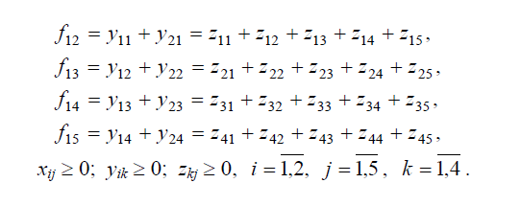
Математична модель транспортного завдання

Slide 14
Висновки
Запропоновано два напрями для підвищення ефективності у НВК "Аграрний центр":
модернізація логістичного програмного забезпечення
розширення власного автопарку компанії

Slide 15
Дякую за увагу!

